Slide 1
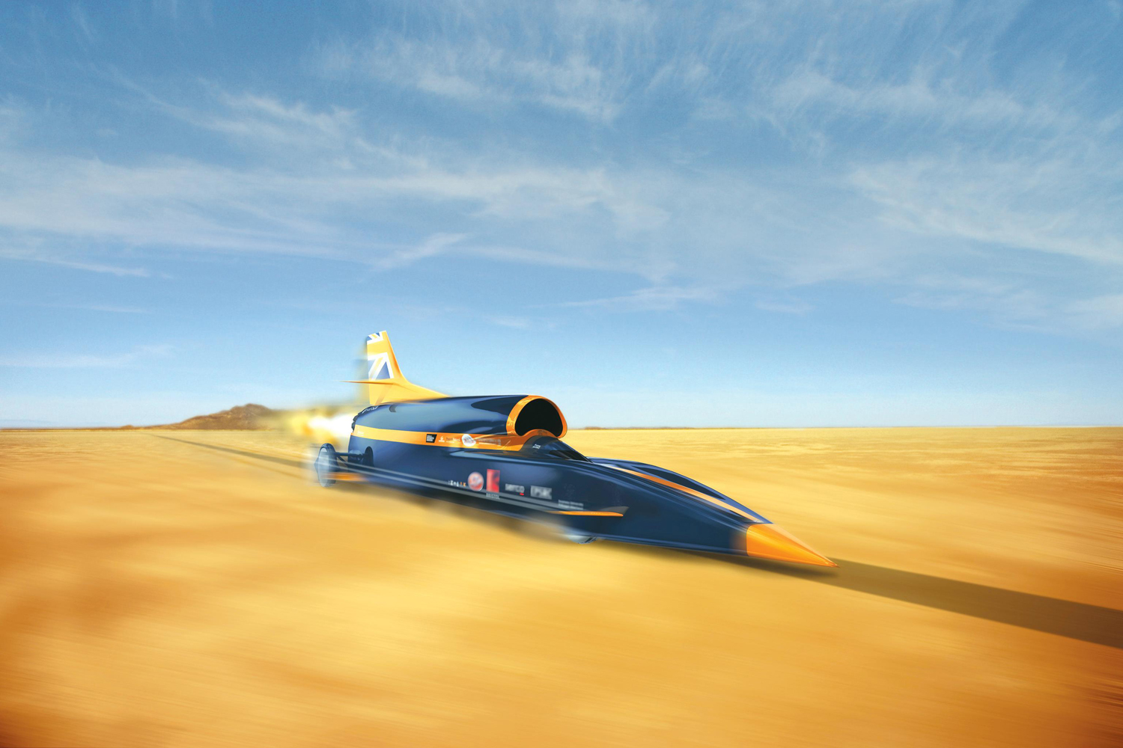
人教版物理 第十三章 第3节 比热容
人教版物理 第十四章
1.比热容；2.热量的计算
第1节 热机

Slide 2
学习目标
知道热机的概念，初步了解热机的工作原理，体会内能的利用对人类发展的重要作用。
01
02
了解汽油机的构造和工作过程。
03
了解柴油机的构造和工作过程。

Slide 3

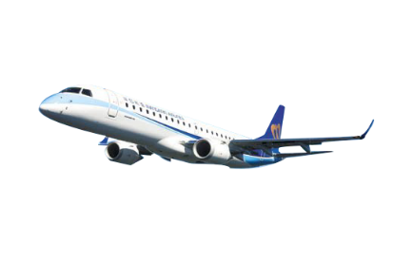

思考一下
庞大的飞机是靠什么提供动力，飞翔在天空的？？

Slide 4

你知道吗？
陆地上最快的汽车1600km/h

Slide 5
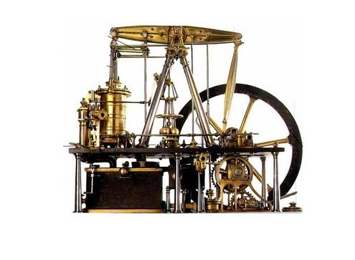
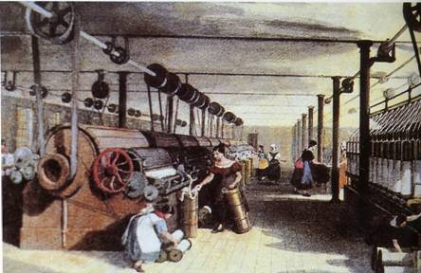
你知道吗？
蒸汽机带来一场革命！第一次工业革命！
热蒸汽为我们提供了强大的推力，把人们从繁重的体力劳作中解放出来。

Slide 6
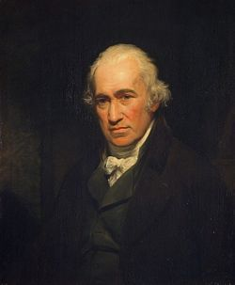
你知道吗？
世界上第一台蒸汽机是由古希腊数学家希罗于 1 世纪发明的汽转球，但它只不过是一个玩具而已。
瓦特在前人的启迪下，对蒸汽机作出一系列重大改进，在工业上得到广泛应用。他开辟了人类利用能源新时代，标志着工业革命的开始。
其实，瓦特观察水壶中的水烧开，推动壶盖，从而发明了蒸汽机，是一个善意的杜撰。
瓦特

Slide 7
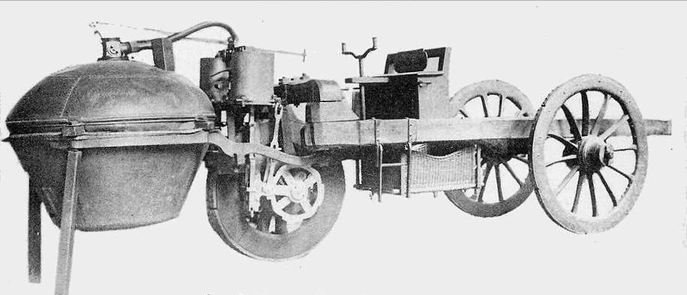
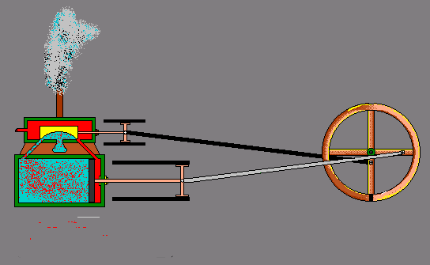
你知道吗？
蒸汽机的遗憾——体积太庞大
思考一下
用什么来代替高温高压的水蒸气呢？那样，笨重的锅炉就可以不要啦！

Slide 8

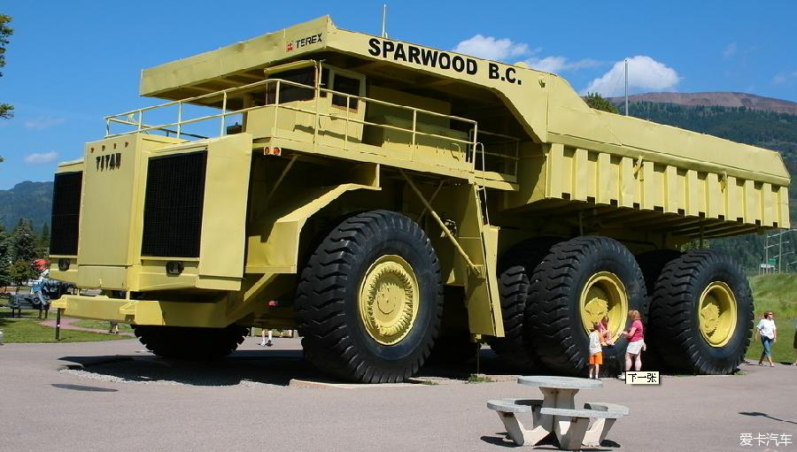
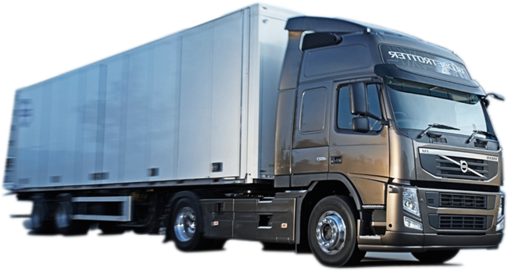
你知道吗？
内燃机——电气时代 第二次工业革命
巨无霸矿车

Slide 9
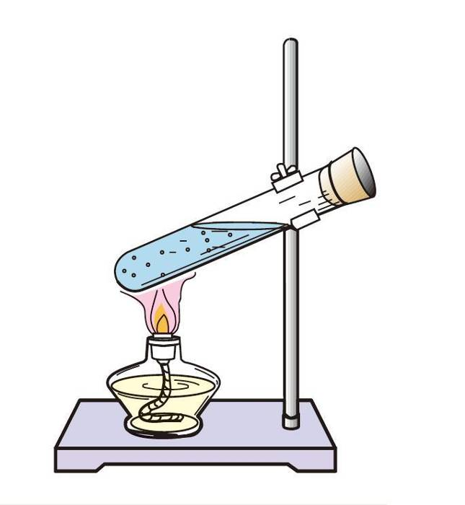
一、热机
1．热机:利用内能做功的机械
演示
讨论这个实验中能量转化的情况。
燃料燃烧时化学能转化为内能，传给水和水蒸气；水蒸气把塞子冲出去，内能转化为塞子的动能。

Slide 10
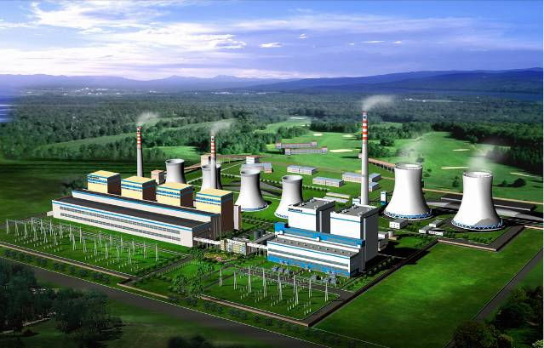
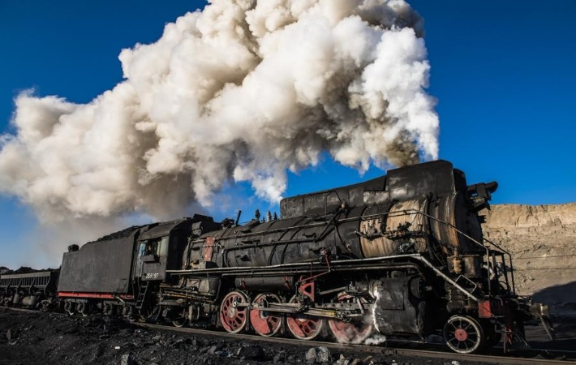
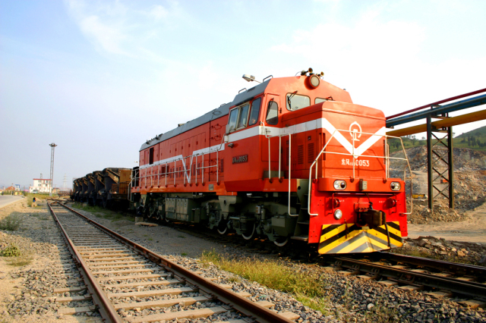
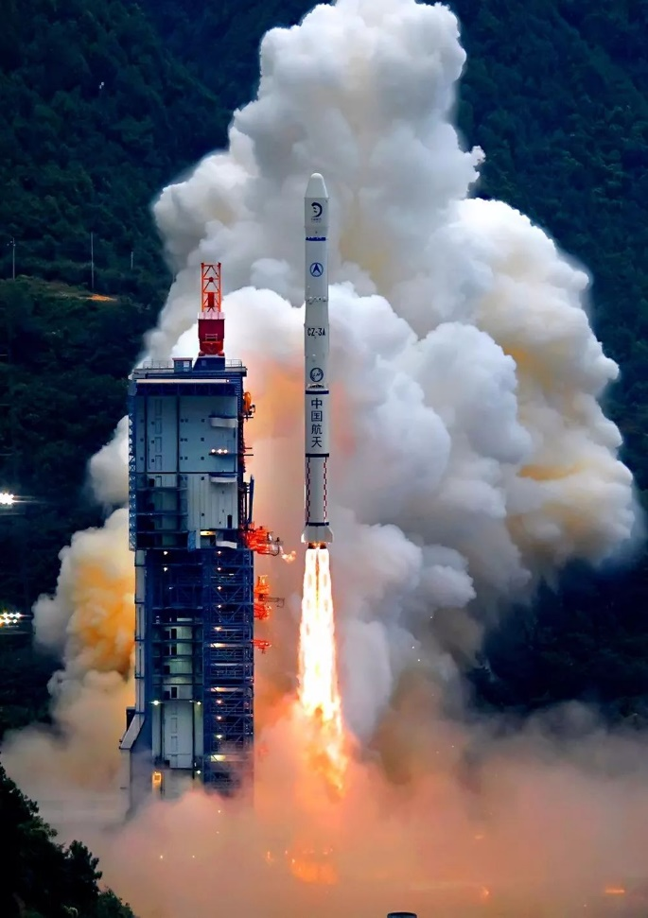
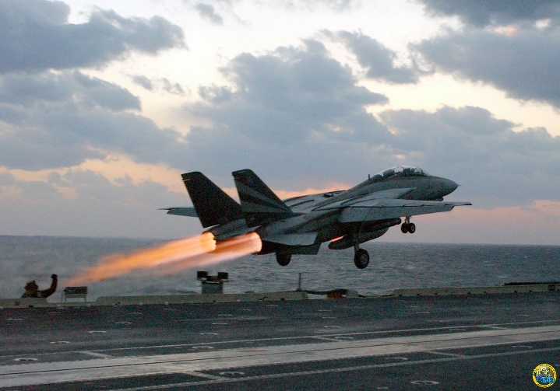
一、热机
火电站的汽轮机
2．热机的种类
利用内能做功的机器有很多，例如蒸汽机、内燃机、汽轮机、喷气发动机等。
蒸汽机车
内燃机车
喷气发动机
火箭发动机

Slide 11

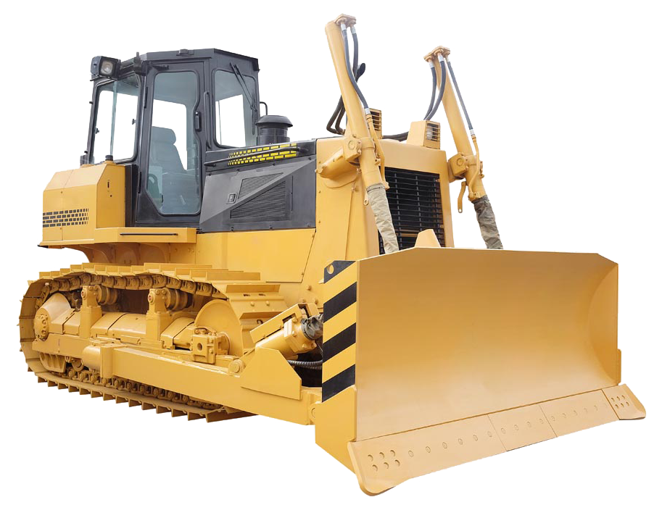
一、热机
汽油机
内燃机的分类
使用汽油作为燃料
柴油机
使用柴油作为燃料

Slide 12
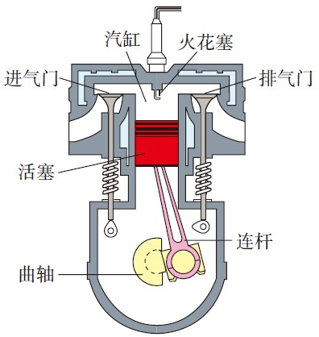
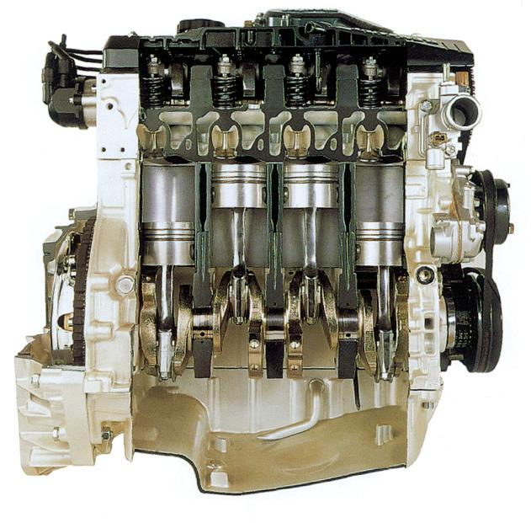
二、汽油机
1．构造

Slide 13
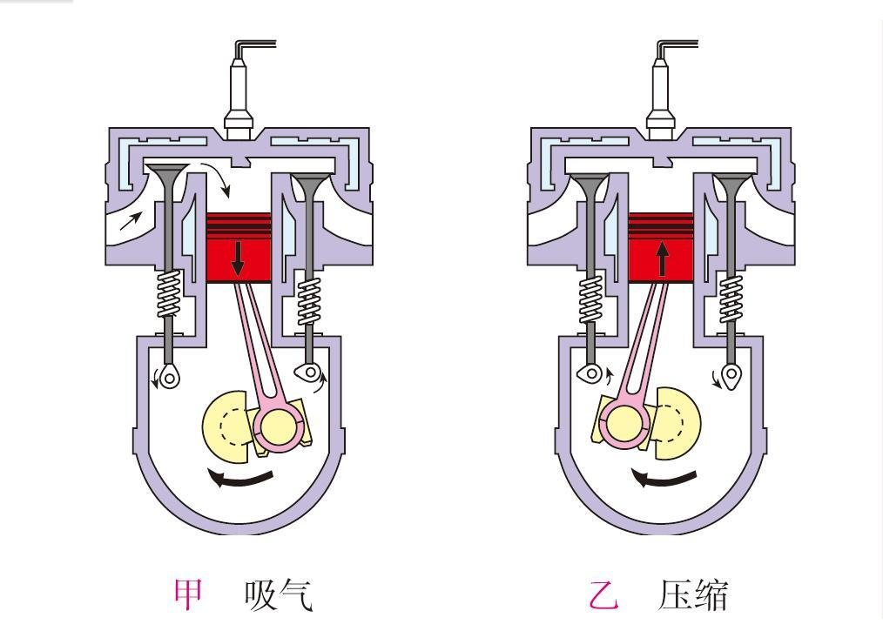
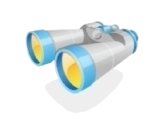
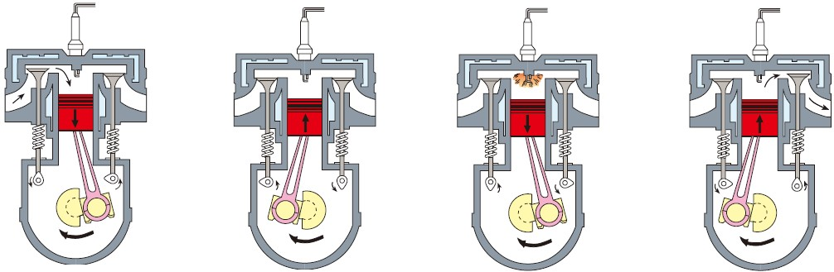
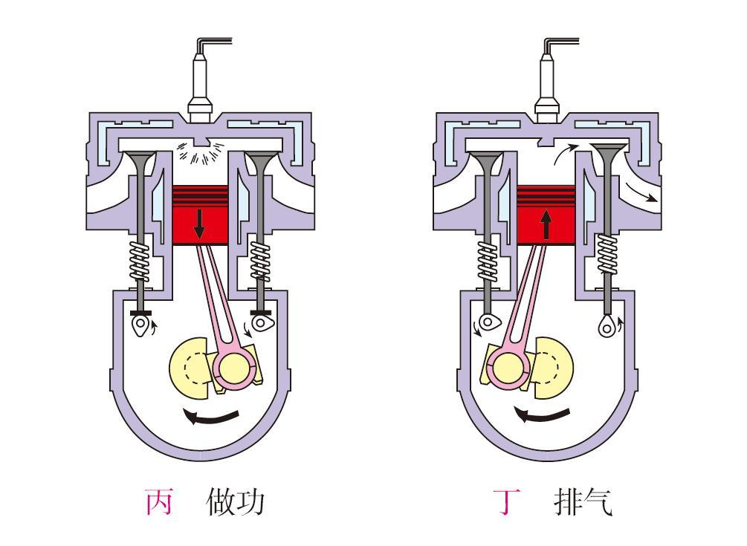
二、汽油机
2．工作过程
吸气冲程（空气和汽油混合物）
压缩冲程（机械能转化为内能）
做功冲程（内能转化为机械能）
排气冲程（排除废气）

Slide 14
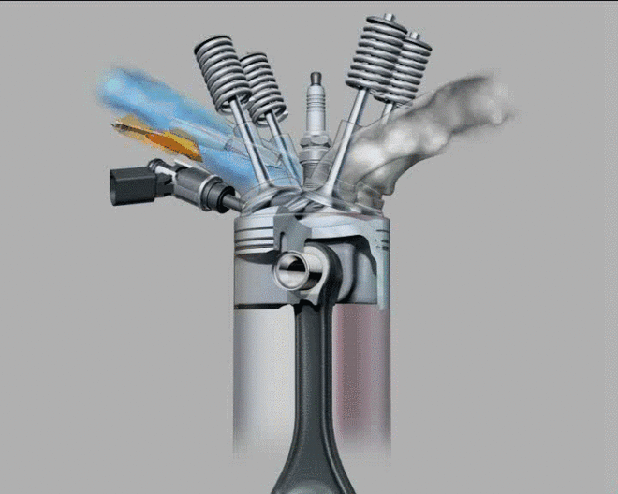
二、汽油机
2．工作过程

Slide 15
想想意义
1.在四个冲程中，压缩冲程和做功冲程各发生了怎样的能量转化？
2.哪个冲程使汽车获得动力？
3.哪个冲程排出了汽车的废气？
压缩冲程：机械能转化为内能；做功冲程：内能转化为机械能。
做功冲程
排气做功冲程

Slide 16
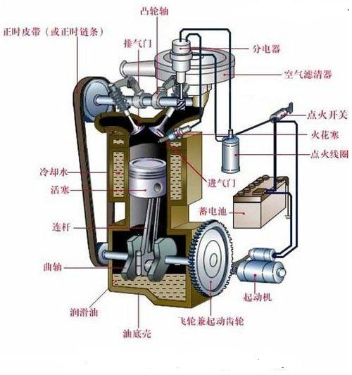
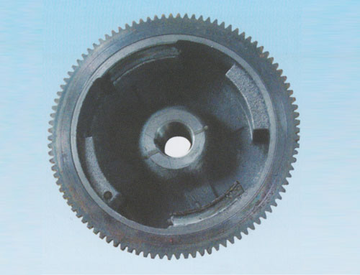
二、汽油机
飞轮
电动机

Slide 17
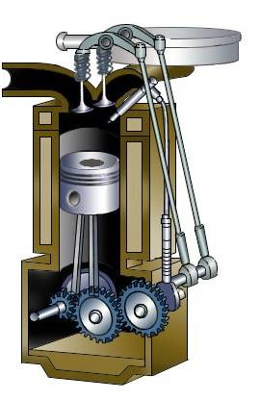
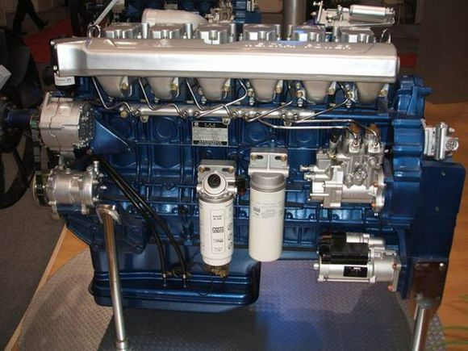
三、柴油机
喷油嘴
柴油机结构和汽油机主要区别是：
柴油机通过压缩空气直接点燃柴油。柴油机的汽缸顶部没有火花塞，而有一个喷油嘴。吸入物质也只有空气，在压缩冲程结束时，压缩空气的温度已经超过柴油的燃点，此时从喷油嘴喷出的雾状柴油遇到热空气就立刻燃烧起来。

Slide 18
三、柴油机
汽油机和柴油机的优缺点
汽油机转速高，结构简单，质量轻，造价低
廉，运转平稳，使用维修方便。
柴油机比较笨重，主要用于载重汽车、拖拉机、火车轮船上。
柴油发动机与汽油发动机相比热效率高30%，因而从节约能源、降低燃料成本角度上讲，柴油
发动机轿车的推广使用具有重大意义。

Slide 19
课堂巩固
1．请说出汽油机四个冲程工作过程，与柴油机的结构和工作过程中的主要不同之处。
2．内燃机压缩冲程中 能转化为 ；
在做功冲程中 能转化为 能。
机械
内能
内
机械

Slide 20
课堂巩固
3．对外做功的冲程是（ ）
A
A
B
C
D

Slide 21
课堂巩固
4．汽油机在压缩冲程中工作物质被压缩，汽缸中的（ ）
A．压强增大，温度降低
B．压强减小，温度升高
C．压强增大，温度升高
D．压强减小，温度降低
C

Slide 22
课堂巩固
C
5．汽油机和柴油机相比较，下列叙述中正确的是（ ）
A．柴油机吸入汽缸的是柴油和空气的混合物，汽油机 吸入的是空气
B．在压缩冲程中它们的压缩程度是一样的
C．柴油机里推动活塞做功的燃气的压强比汽油机里的高
D．在压缩冲程末，汽油机汽缸内的温度比柴油机的高

Slide 23
课堂巩固
6．关于热机，下列叙述中正确的是（ ）
A．汽油机顶部有喷油嘴，柴油机顶部有火花塞
B．柴油机在吸气冲程中，将柴油和空气的混合气吸入气缸C．汽油机和柴油机除了做功冲程外，其他三个冲程都是依靠飞轮的惯性完成的
D．改进技术后，热机的效率可以达到100%
C

Slide 24
课堂小结
热机
利用内能做功的机械。
汽油机
使用汽油作为燃料
内燃机
热机
柴油机
使用柴油作为燃料
汽油机
吸气冲程（空气和汽油混合物）
压缩冲程（机械能转化为内能）
做功冲程（内能转化为机械能）
排气冲程（排除废气）
柴油机
喷油嘴、吸气冲程吸进去的只有空气

Slide 25
